Slide 1
Искусство - самый прекрасный, самый строгий, самый
радостный и благой символ извечного, не подвластного рассудку стремления человека к добру, к истине и совершенству.
Луций Анней Сенека (младший)
Растровая и
векторная графика
9 класс.
Учитель: Кириченко И.А.
Актуализа
ция
Новая тема
Закрепление

Slide 2
Актуализация знаний
Перед вами лежат шаблоны для проверки
домашнего задания. Они разделены по
вопросам и имеют две колонки. В первой
колонке пишем ответ на вопрос (по порядку), а во второй позже – ставим знак «+», если ответ
правильный, и «-» не правильный. На все дается 7 – 10 мин. В конце подсчитаем количество баллов.
Ответов может быть несколько.
Желаю вам успехов

Slide 3
Выбрать правильные ответы
Качество изображения монитора зависит от:
Диагона
ли экрана
Размера пикселя
Пространственного разреше
ния
Глубины цвета

Slide 4
Выберите правильное
Пространственное разрешение - это
Количество точек по горизонтали и вертикали
Размер монитора в дюймах
Минимальное количество пикселей
Количество «микрошагов»

Slide 5
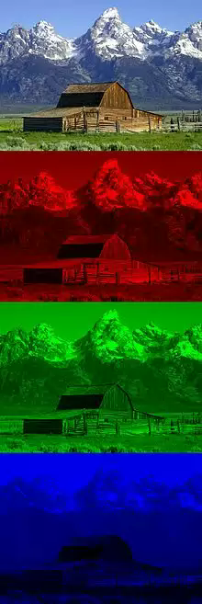
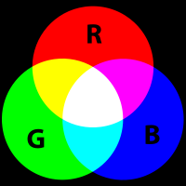
Палитра цветов RGB и ее особенности
Как формируется изображение?
Формируется путем сложения
базовых цветов
Какие цвета являются в ней основными?
Базовые цвета – красный,
зеленый, синий.

Slide 6
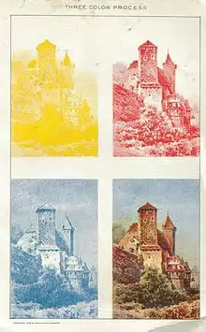
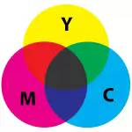
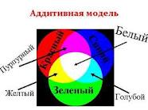
Палитра цветов CMYK и ее особенности
Как формируется изображение?
Формируется путем наложения
базовых цветов
Какие цвета являются в ней основными?
Базовые цвета – голубой,
пурпурный, желтый и черный.

Slide 7
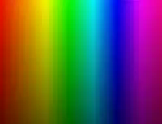
Палитра цветов HSB и ее особенности
Как формируется изображение?
Формируется путем установления
значения базовых параметров
Какие цвета являются в ней основными?
Базовые параметры – оттенок цвета,
насыщенность, яркость.

Slide 8
Подведение итогов проверки
Итак, если вы набрали плюсов:
1 – 3 – «2 бала»
4 – 5 – «3 бала»
6 – 7 – «4 бала»
8 – 9 – «5 балов».
Все молодцы. Выставили себе отметку и сдали листы.

Slide 9
Изучение нового материала
Тема: Растровая и
векторная графика
Цель: Рассмотреть растровую и векторную
графику, их достоинства и недостатки,
редакторы графики, форматы рисунков.

Slide 10
Вопросы
Растровая графика.
Достоинства и недостатки растрового изображения.
Какие существуют редакторы растрового изображения
Распространенные форматы растрового изображения
Какие изображения называются векторными
Достоинства и недостатки векторного изображения
Редакторы – системы графического черчения – системы автоматизированного проектирования и другие.
Форматы векторных изображений.
В чем их преимущество перед растровыми изображениями.

Slide 11
Схема изучения
По ходу изучения нового материала необходимо заполнять таблицу
Растровая графика
Векторная графика
Проверка понимания

Slide 12
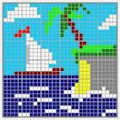
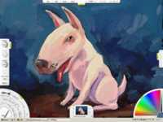
Начнем с растровой графики
Растровое изображение создается с использованием точек различного
цвета – пикселей – растра, которые образуют строки и столбцы. Оно
формируется в процессе сканирования, использования фото- и видеокамеры.

Slide 13
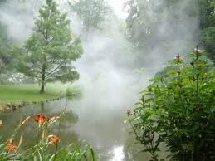
Достоинства и недостатки
Растровая графика позволяет создать практически любой рисунок, вне зависимости от сложности
Они обеспечивают высокую точность передачи цветов и полутонов.
Растровая графика используется сейчас практически везде: от маленьких значков до плакатов.
Имеют большой информационный объем
Высокая скорость обработки сложных изображений, если не нужно масштабирование
Чувствительны уменьшению и увеличению – изменению размера.

Slide 14
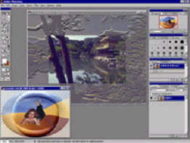
Редакторы
Microsoft Paint
Adobe Photoshop
Gimp
И многие другие

Slide 15
Формат
Растровые изображения обычно хранятся в сжатом виде.
Сжатие без потерь
Использует алгоритмы сжатия, основанные на уменьшении избыточности информации.
BMP
GIF
PCX
PNG
Сжатие с потерями
Основано на отбрасывании части информации (как правило наименее воспринимаемой глазом).
JPEG

Slide 16
Примеры рисунков

Slide 17
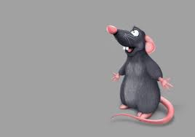
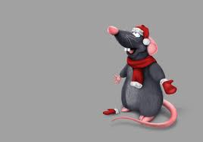

Slide 18
Векторная графика
Векторное изображение формируется с использованием базовых
геометрических примитивов: точки, линии, многоугольники и т.д.

Slide 19
Достоинства и недостатки
Малый информационный объем при сколько угодно большом объекте
Не чувствителен к изменению размера
Не каждый объект может быть легко изображен в векторном виде
Перевод векторной графики в растр достаточно прост. Но обратного пути, как правило, нет

Slide 20
Форматы и редакторы
Системы компьютерного черчения
Системы компьютерного проектирования
Редактор Corel Draw
Редактор Inkscape
Adobe Illustrator
Компас 3D
SVG
CMX
GXL
WMF
SWF

Slide 21
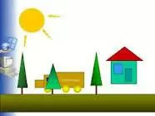
Примеры рисунков

Slide 24
Домашнее задание
1. Глава 1, п. 1.2.1 – 1.2.2, стр. 21 – 27
2. Задание 1.8 стр. 24
3 доклада на темы:
История развития растровой графики.
Системы компьютерного черчения.
Системы компьютерного проектирования.

Slide 25
Закрепление материала
Делимся на группы. Теперь задание для группы
(выполнять можно самостоятельно).
Каждый рисунок подписать под своим именем и сложить в общую папку группы.
1 группа - векторы | 2 группа - растры
1) Нарисовать рисунок в векторном редакторе | 1) Нарисовать рисунок в растровом редакторе
2) Сохранить рисунок в 3 форматах для вида рисунка. | 2) Сохранить рисунок в 3 форматах для вида рисунка.

Slide 26
Вопросы
Цель: Рассмотреть растровую и векторную
графику, их достоинства и недостатки,
редакторы графики, форматы рисунков.
Растровая графика.
Достоинства и недостатки растрового изображения.
Какие существуют редакторы растрового изображения
Распространенные форматы растрового изображения
Какие изображения называются векторными
Достоинства и недостатки векторного изображения
Редакторы – системы графического черчения – системы автоматизированного проектирования и другие.
Форматы векторных изображений.
В чем их преимущество перед растровыми изображениями.

Slide 27
Подведение итогов урока
Все дети творчески способны, главное – эту способность развить.
Вы сегодня славно потрудились.
Подведем итоги урока

Slide 28
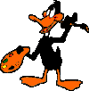
Благодарю за внимание
Всем спасибо
До свидания

